Slide 1


BÁO CÁO CHUYÊN NGÀNH
Đề tài: Xây dựng Website Quản lý các Kỳ thi của Trung tâm Ngoại ngữ – Tin học
Giáo viên hướng dẫn:
ThS. Võ Thành C
Sinh viên thực hiện:
Trần Tấn Hưng
110122081
DA22TTD

Slide 2

Tổng quan nội dung
Tổng quan đề tài
Công nghệ sử dụng
Phân tích & Thiết kế hệ thống
Kết quả thực nghiệm & Hướng phát triển.

Slide 3
TỔNG QUAN ĐỀ TÀI
Đặt vấn đề & Thực trạng
Bối cảnh: Các trung tâm hiện vẫn quản lý kỳ thi thủ công (lập danh sách giấy, nhập Excel).
Khó khăn:
  Dữ liệu phân tán, khó đồng bộ giữa các file rời rạc.
  Dễ xảy ra sai sót khi nhập điểm, tốn thời gian kiểm tra.
  Học viên khó khăn khi tra cứu kết quả (phải đến trực tiếp/gọi điện).
Nhu cầu: Cần một hệ thống website tập trung để số hóa quy trình này.

Slide 4
TỔNG QUAN ĐỀ TÀI
Mục đích & Giải pháp đề xuất
Mục đích: Xây dựng hệ thống quản lý trực tuyến chính xác, đơn giản.
Giải pháp công nghệ:
  Xây dựng Website theo kiến trúc Client-Server.
  Tự độnghóa quy trình nhập điểm và tra cứu.
Đối tượng phục vụ: Trung tâm Ngoại ngữ – Tin học quy mô vừa và nhỏ.

Slide 5
TỔNG QUAN ĐỀ TÀI
Phạm vi nghiên cứu
Các vai trò người dùng:
  Admin: Quản trị hệ thống, người dùng, kỳ thi.
  Giáo viên: Quản lý lớp, nhập điểm thi.
  Học viên: Tra cứu điểm, xem lịch sử thi.
Chức năng chính: Quản lý môn thi, kỳ thi, nhập điểm, thống kê báo cáo.

Slide 6
CÔNG NGHỆ SỬ DỤNG
Kiến trúc hệ thống
Mô hình: Client - Server 3 lớp (Trình bày - Logic - Dữ liệu).
Giao thức: Sử dụng RESTful API để giao tiếp dữ liệu.
Authentication: Xác thực người dùng thông qua JSON Web Token (JWT).

Slide 7

CÔNG NGHỆ SỬ DỤNG
Công nghệ Frontend
Framework chính: Next.js 16
Ngôn ngữ: TypeScript
Giao diện: Tailwind CSS v4

Slide 8

CÔNG NGHỆ SỬ DỤNG
Công nghệ Backend & Database
Backend: Node.js + Express.js - Xây dựng API
Cơ sở dữ liệu: MongoDB Atlas (Cloud Database) - Lưu trữ linh hoạt
Thư viện hỗ trợ: Mongoose ODM, mã hóa

Slide 9

CÔNG NGHỆ SỬ DỤNG
Frontend: Triển khai trên Vercel - Tối ưu cho Next.js.
Backend: Triển khai trên Render - Ổn định, hỗ trợ Node.js.
Quản lý mã nguồn: GitHub.
Địa chỉ vận hành: https://edu-score-five.vercel.app.

Slide 10

PHÂN TÍCH & THIẾT KẾ HỆ THỐNG
Yêu cầu hệ thống
Chức năng: Đăng nhập/Đăng ký, Quản lý môn/kỳ thi, Nhập điểm, Tra cứu.
Phi chức năng:
  Bảo mật: Mã hóa mật khẩu, phân quyền.
  Hiệu năng: Tải trang nhanh, hỗ trợ đa thiết bị (PC, Mobile).
  Khả dụng: Hoạt động 24/7 trên nền tảng Cloud.

Slide 11
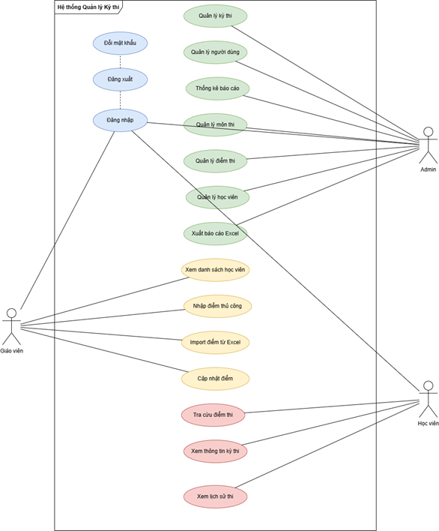
Sơ đồ Use Case Tổng quát
Các tác nhân và chức năng chính:
Admin: Quản lý người dùng, Môn thi, Kỳ thi, Thống kê.
Giáo viên: Nhập điểm (Thủ công/Excel), Xem danh sách lớp.
Học viên: Tra cứu điểm, Xem thông tin kỳ thi.

Slide 12
Quy trình nghiệp vụ chính
Quy trình Đăng nhập: Kiểm tra thông tin -> Cấp Token -> Chuyển hướng theo vai trò.
Quy trình Nhập điểm: Chọn kỳ thi -> Chọn nhập thủ công hoặc Import Excel -> Lưu vào DB.
Quy trình Tra cứu: Đăng nhập -> Chọn kỳ thi -> Hiển thị kết quả.

Slide 13
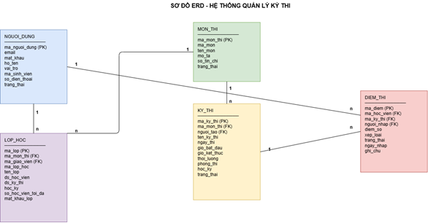
Thiết kế Cơ sở dữ liệu
Sơ đồ quan hệ thực thể gồm 5 bảng chính:
NGUOI_DUNG: Thông tin Admin, GV, HV.
MON_THI: Danh sách môn học, tín chỉ.
KY_THI: Lịch thi, giờ thi, phòng thi.
LOP_HOC: Lớp học phần, giảng viên phụ trách.
DIEM_THI: Điểm số, xếp loại, ghi chú.

Slide 14
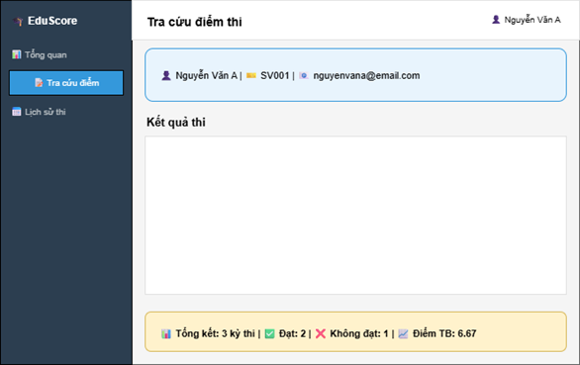
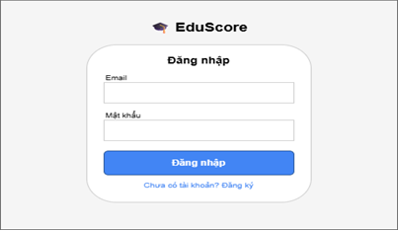
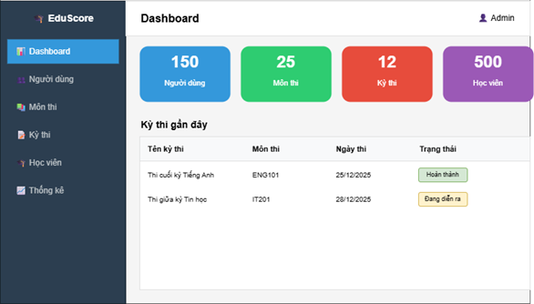
Thiết kế Giao diện (Wireframe)
Trang đăng nhập: Đơn giản, tập trung vào form điền thông tin.
Dashboard Admin: Hiển thị các thẻ thống kê tổng quan.
Trang tra cứu: Hiển thị lịch sử và kết quả thi chi tiết

Slide 15

KẾT QUẢ & HƯỚNG PHÁT TRIỂN
Demo
Giao diện Admin
Giao diện Giáo viên
Giao diện Học viên

Slide 16

Kết luận & Hạn chế
Kết quả: Đã xây dựng thành công hệ thống website hoàn chỉnh, triển khai thực tế, đáp ứng các chức năng cơ bản.
Hạn chế:
Chưa hoàn thiện chức năng xuất báo cáo PDF chuẩn.
Chưa có biểu đồ thống kê trực quan chi tiết.
Chưa tích hợp gửi email thông báo tự động.

Slide 17
Hướng phát triển trong tương lai
Nâng cấp: Tích hợp biểu đồ (Chart.js), hoàn thiện Export Excel/PDF.
Mở rộng:
Phát triển module thi trắc nghiệm trực tuyến.
Xây dựng ứng dụng di động (Mobile App).
Thông báo kết quả Realtime qua WebSocket.

Slide 18


